Slide 1
Національний авіаційний університет
Електричні апарати систем електропостачання
Лекція 6

Slide 2
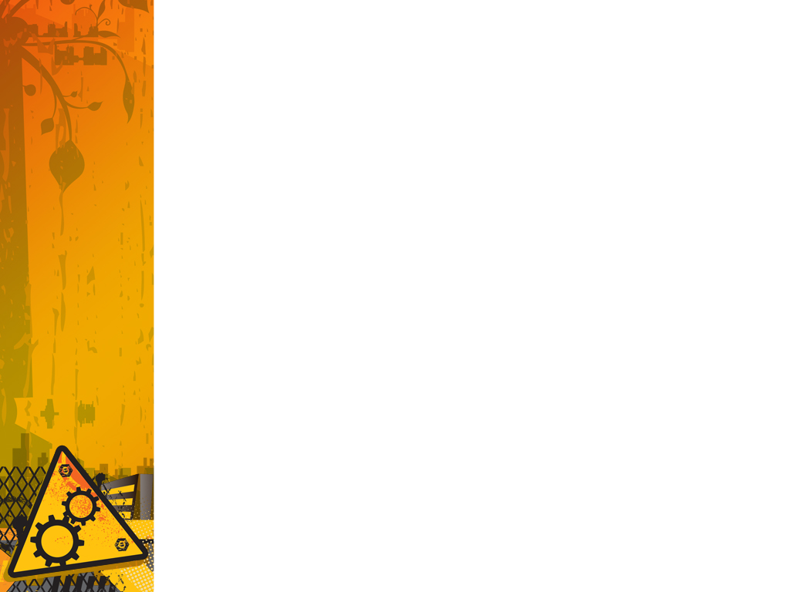
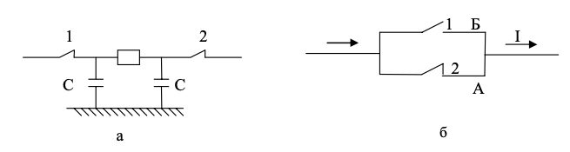
РОЗ’ЄДНУВАЧІ, КОРОТКОЗАМИКАЧІ, ВІДДІЛЮВАЧІ
Роз’єднувачі служать для включення та відключення ланцюгів високої напруги або при струмах, значно менших за номінальні, або для комутації номінальних струмів при напрузі на контактах апарату недостатній для утворення дуги.
Схеми включення роз’єднувачів

Slide 3
До роз’єднувачів ставлять такі вимоги:
1. Контактна система повинна надійно пропускати номінальний струм на протязі необмеженого часу. У особливо тяжких умовах працюють роз’єднувачі зовнішніх установок, які підлягають дії води, пилу, ожеледі. Контактна система повинна мати необхідну динамічну та термічну стійкість.
2. Роз’єднувач та механізм його привода повинні надійно утримуватись у включеному стані при протіканні струму КЗ. У відключеному стані рухомий контакт повинен бути надійно фіксований, бо самовключення може призвести до дуже тяжких аварій та людських жертв.
3. У зв’язку з особливою роллю роз’єднувача як апарата безпеки проміжок між розімкнутими контактами повинен мати підвищені розрядні напруги.
4. Механізм роз’єднувача бажано блокувати з вимикачем. Операції з роз’єднувачем повинні бути можливі тільки у випадку, коли вимикач відключено.

Slide 4
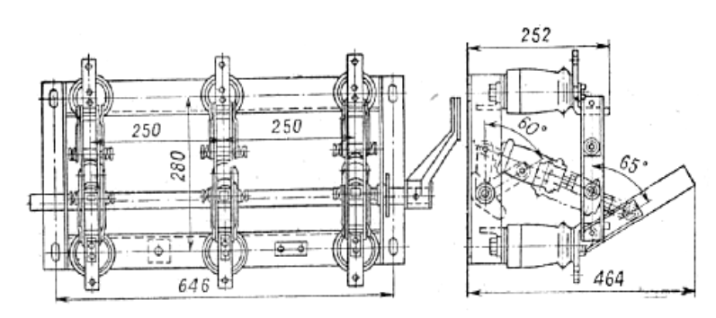
Роз’єднувач для внутрішніх установок на напругу 10 кВ.

Slide 5
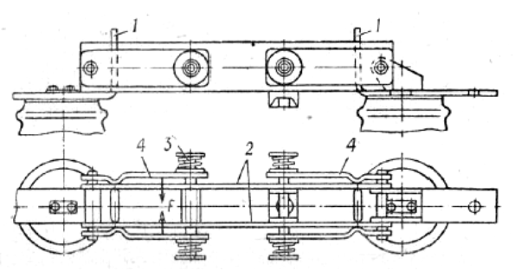
Контактна система роз’єднувача

Slide 6
Рухомий контакт 2 виконано у вигляді паралельних шин. При КЗ електродинамічна сила притискає полоси 2 до стійок нерухомого контакту 1. При номінальному струмі контактние натискання F створюється пружинами 3, які діють на нерухомий контакт через сталеві пластини 4.
Магнітний потік, замикаючись навколо ножів 2, проходить і через сталеві
пластини 4. У системі виникають сили такого напряму, щоб виросла енергія магнітного поля. При наближенні пластин 4 вони потраплять у зону більш сильного магнітного поля. Електромагнітна енергія при цьому зростає. Таким чином створюється сила F, яка притягує сталеві пластини один до одного, при цьому зростає сила натискання контактів.

Slide 7
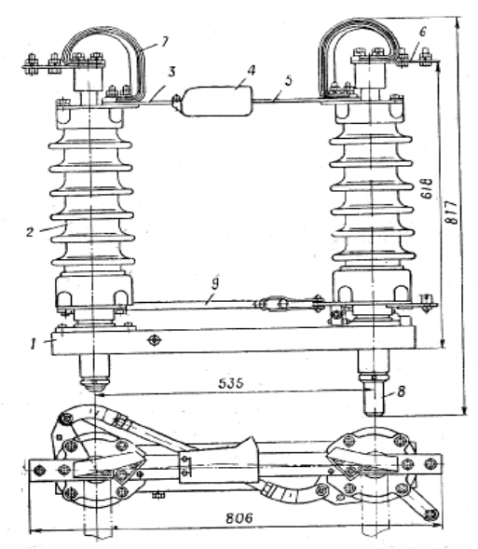
Колонковий роз’єднувач на напругу 35 кВ.

Slide 8
На сталевій рамі 1 встановлені опорні ізолятори 2, які можуть обертатися навколо своєї осі у підшипниках. Подовжений вал правого ізолятора 8 служить для керування роз’єднувачем. Обидва ізолятори з’єднані між собою тягою 9. При обертанні правого ізолятора обертається і лівий ізолятор. До верхніх головок ізоляторів прикріплені ножі 3 та 5. Ніж 3 на своєму кінці несе пальцевий контакт, ніж 5 при включенні входить в пальцевий контакт. Для захисту контактів від прямого потрапляння вологи та снігу встановлено кожух 4. Синхронне обертання ізоляторів полегшує злом льоду при відключенні. Зажими 6, які приєднанні у схему, можуть вільно обертатися відносно валу ізоляторів. Передача струму до ножів здійснюється гнучкими зв’язками 7.

Slide 9
ТИПИ РОЗ’ЄДНУВАЧІВ
У наш час випускаються роз’єднувачі внутрішньої та зовнішньої установки на номінальну напругу до 750 кВ:
РВ-6/400У3; РВО-10/1000УХЛ2; РЛНДС-І-10.ІV/400УХЛ1; РВПЗ-20/12500 НУЗ; РДЗ-СК.2-110/1000 У1;
РГ-330/3150 УХЛ1; РГР-500.ІІ/3150УХЛ1; РГН -220/2000УХЛ1; РПД-750-1/3150 У1
Умовні позначення роз’єднувачів складаються з літер та цифр, які означають:
Р – роз’єднувач, В – внутрішньої установки, Н – зовнішньої установки, О – однополюсний, Л – лінійний, Д – двоколонковий, С – спеціального виконання, П – з поступальним рухом, З – наявність заземляючих ножів (цифра після літери – кількість заземляючих ножів), СК – ступінчато-кільова установка, Г – горизонтально-поворотного типу, Р (повторно) – рублячого типу. Перше число – номінальна напруга, кВ; літери (цифри) після цього числа – категорія (ступінь забруднення) ізоляції; друге число – номінальний струм, А; Н – підвищеної надійності; літери та числа після цих чисел – кліматичне виконання та категорія розташування.

Slide 10




ВИБІР РОЗ’ЄДНУВАЧІВ
Напруга:
де U_{ном.мер} – номінальна напруга мережі, в якій застосовується роз’єднувач.
Номінальний струм роз’єднувача:
де І_{М} – струм максимального режиму приєднання, в якому вибирають роз’єднувач .
Роз’єднувач перевіряється за динамічною стійкістю струмам короткого замикання:
де i_{у} – ударний струм короткого замикання; i_{дин} – струм електродинамічної стійкості.
Роз’єднувач перевіряється за термічною стійкістю струмам короткого замикання:
де І_{t}/t - струм термічної стійкості/час дії струму термічної стійкості; В_{к} – тепловий імпульс.

Slide 11
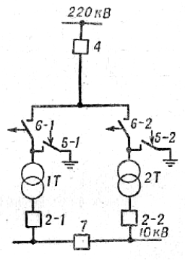
ПРИЗНАЧЕННЯ, КОНСТРУКЦІЯ ТА ПРИНЦИП ДІЇ КОРОТКОЗАМИКАЧІВ ТА ВІДДІЛЮВАЧІВ
Короткозамикач – апарат, який швидко створює в мережі КЗ після подачі сигналу релейного захисту.
Відділювач – роз’єднувач, який швидко відключає знеструмлену лінію після подачі команди на його привід.
Схема комутації з вимикачем
у кінці лінії та з відділювачами
і короткозамикачами

Slide 12
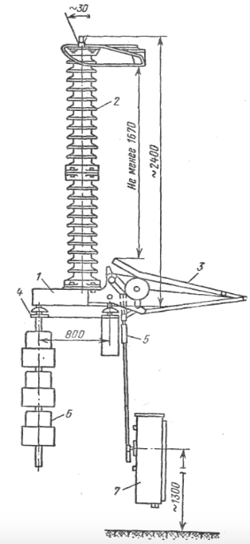
Конструкція короткозамикача
На основі 1 змонтована колонка ізоляторів 2, зверху якої розміщений нерухомий контакт короткозамикача. Рухомий контакт 3 напівпантографного типу через ізоляційну тягу 5 з’єднаний з пружинним приводом 7.
У відключеному стані пружини привода заведені та короткозамикач готовий до включення. Включення відбувається при подачі напруги на електромагніт привода 7, який звільняє включаючу пружину.
Рухомий контакт 3 з’єднується з землею через трансформатори струму 6, які використовуються для схеми автоматики (основа 1 та зв’язаний з нею контакт 3 ізольовані від землі ізоляторами 4).
В основу конструкції відділювача покладений двоколонковий роз’єднувач. На тязі 9 розміщується відключаюча пружина, яка заведена у включеному стані відділювача. Відділювач утримується у включеному стані защіпкою, яка розміщена в пружинному приводі. Цей привод включає відділювач.
При подачі напруги на розчеплюючий електромагніт цього привода механізм відділювача звільняється та він відключається під дією своїх пружин.

Slide 13
ТИПИ КОРОТКОЗАМИКАЧІВ ТА ВІДДІЛЮВАЧІВ
У наш час використовуються короткозамикачі та відділювачі на номінальну напругу до 220 кВ:
ОД - 35/630У1; ОДз - 1-35/630 У1;
КЗ–35Т1; КЗ–220У1
Умовні позначення апаратів складаються з літер та цифр, які означають:
ОД – відділювач, КЗ – короткозамикач, з – наявність заземляючих ножів (цифра після літери – кількість заземляючих ножів). Перше число – номінальна напруга, кВ; друге число – номінальний струм, А; літери та числа після цих чисел – кліматичне виконання та категорія розташування.

Slide 14
БЛОКУВАННЯ РОЗ’ЄДНУВАЧІВ ТА ВИМИКАЧІВ
Відключення роз’єднувача при проходженні номінального струму приводить до тяжких аварій (іноді з ураженням людей). Дуга, яка при цьому виникає, дуже рухлива, швидко подовжується, що призводить до перемикання полюсів та виникнення КЗ.
Якщо при відключені помічено утворення між контактами дуги, потрібно швидко включити роз’єднувач. Дуга швидко гасне, бо контакти замикаються.

Slide 15
Для уникнення таких ситуацій, роз’єднувач обов’язково блокується з вимикачем за допомогою механічних блокувань, механічних замкових блокувань та електромагнітних замкових блокувань.
У першому випадку, важіль привода роз’єднувача звільняється тільки після відключення вимикача. При такому блокуванні дуже важко зв’язати механізм вимикача з приводом роз’єднувача. Тому таке блокування застосовується рідко.
При механічній замковій блокіровці на вимикачі та роз’єднувачі встановлено спеціальні замки, які можуть відкритися тільки спеціальним ключем. Ключ знаходиться у замку, встановленому на вимикачі. Його можна витягнути з замка вимикача тільки тоді, коли вимикач відключений та через роз’єднувач не протікає струм. Після цього ключ вставляють в замок на приводі роз’єднувача та звільняють механізм. Роз’єднувач може включатись та відключатись тільки тоді, коли ключ знаходиться у його замку. Операція з іншими роз’єднувачами в цей момент неможлива. Таким чином, тут відсутній механічний зв’язок приводів вимикача та роз’єднувачів.

Slide 16
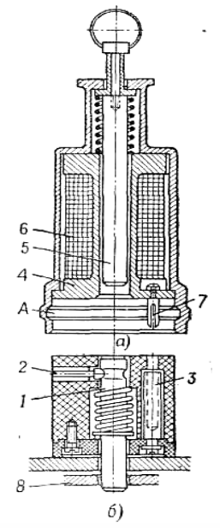
ЕЛЕКТРОМАГНІТНЕ ЗАМКОВЕ БЛОКУВАННЯ
Електромагнітний замок блокування з ключем
Ключ – це електромагніт 4. Кінці котушки 6 виведені на штепселі 7. Якщо вимикач, зв’язаний з даним роз’єднувачем, відключений, то його розмикаючі блок-контакти подають напругу на гнізда 3, а тому, на котушку 6. Осердя 5 намагнічується. При натисканні на нього він торкається з запираючим плунжером 1. Якщо тепер осердя 5 потягнути вгору, то воно потягне за собою плунжер 1 та деталь механізма привода роз’єднувача 8 буде звільнена. Штифти 2 при цьому входять у паз А ключа та не дають можливості зняти ключ із замка. Для блокування всіх роз’єднувачів достатньо мати один ключ на весь розподільчий пристрій.

Slide 17
Дякую за увагу!

Slide 18
Текст

Slide 19
Заголовок
Текст

Slide 20
Текст слайда

